Slide 1
Урок литературного чтения М.М. Пришвин. «Моя Родина» (из воспоминаний)

Slide 2
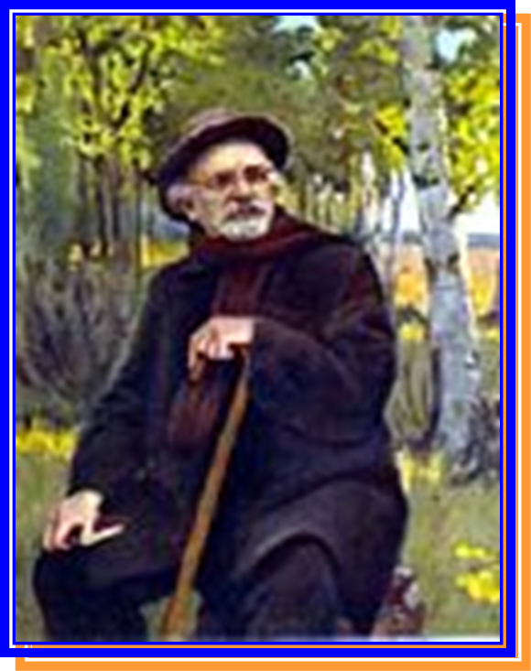
Мы познакомимся….
с биографией писателя и произведениями.
Мы будем учиться…
читать и высказывать свой отношение к прочитанному.

Slide 3
« Люди перестают мыслить , когда перестают читать»
Д.Дидро.

Slide 4
Словарь
1.«РОДИНА – ЭТО ОТЕЧЕСТВО, РОДНАЯ СТОРОНА,
2.МЕСТО РОЖДЕНИЯ КОГО,ЧЕГО-НИБУДЬ.»

Slide 5
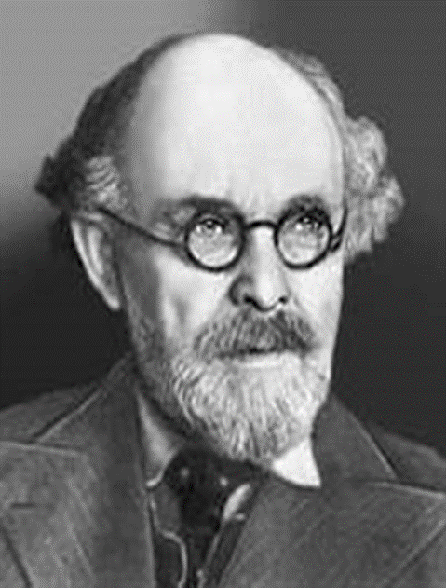
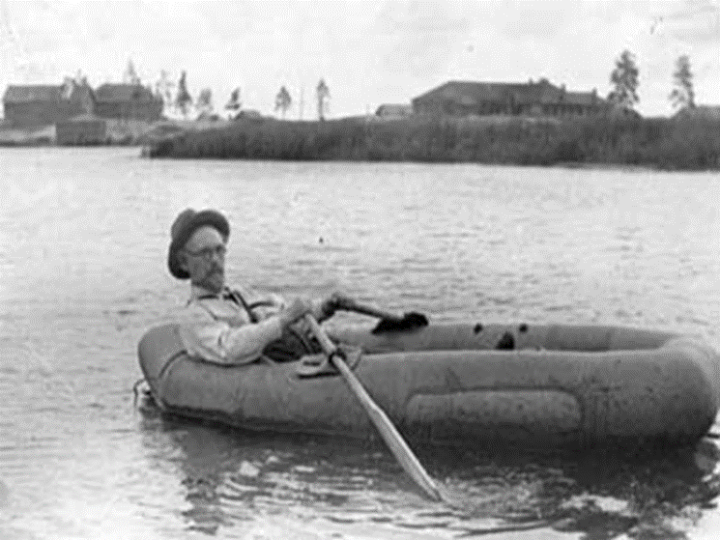
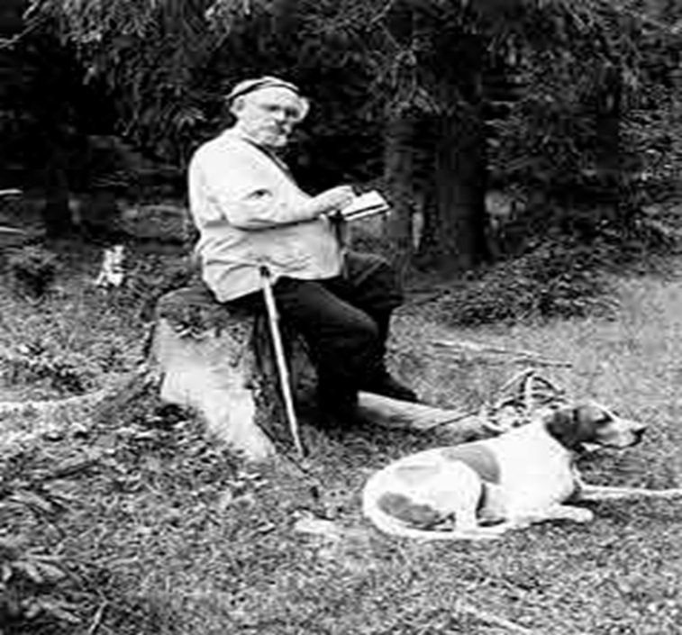
Михаил Михайлович Пришвин
( 1873-1954)

Slide 7
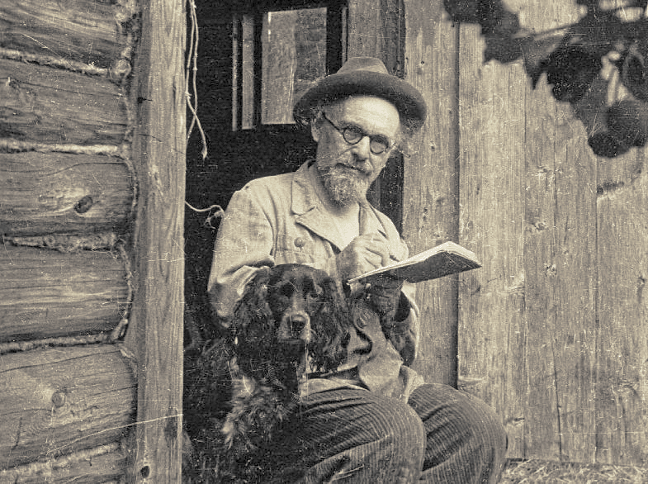

Slide 8
« Если бы природа могла чувствовать благодарность к человеку за то, что он проник в ее тайную жизнь и воспел ее красоту, то прежде всего эта благодарность выпала бы на долю писателя Михаила Михайловича Пришвина”.
К.Г.Паустовский

Slide 9
Книжная полка

Slide 10
МАТЬ
ЧАЙ С МОЛОКОМ
ВСТАВАТЬ РАНО
УХОДИЛ НА ОХОТУ
- О какой родине будет рассказ об огромной стране России или о малой родине, о месте, где мы родились?

Slide 12
Словарь
Кладовая - 1. Помещение для хранения товаров , припасов, материалов ,экспонатов.
2.( переснос.) Место , где сосредоточены какие-то природные ценности. Лесные кладовые ( о местах произрастания грибов, орехов, ягод) Подземные кладовые ( о сосредоточиях полезных ископаемых)

Slide 13
Охранять природу – значит охранять Родину!

Slide 14
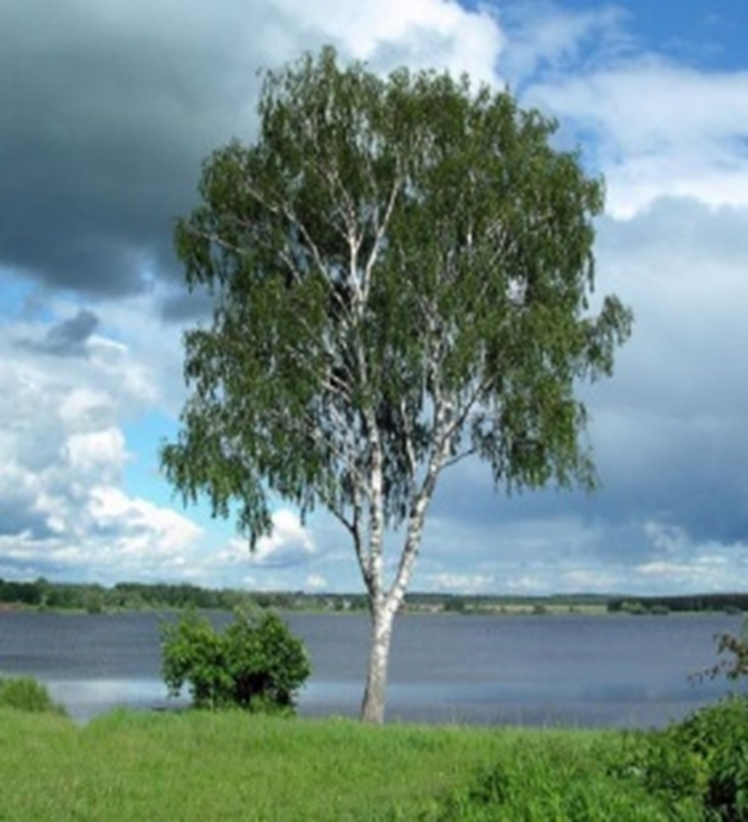
Мы берёзку посадили,
Мы её водой полили,
И берёзка подросла,
К солнцу руки подняла,
А потом их наклонила
И ребят благодарила

Slide 15
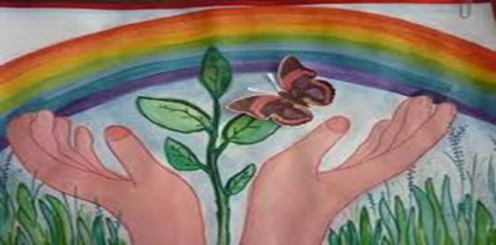
Давайте будем друзьями природы!
Давайте будем к тому стремиться,
Чтоб нас любили и зверь, и птица,
И доверяли повсюду нам,
Как самым верным своим друзьям.
Давайте будем беречь планету.
Во всей Вселенной прекрасней нету.

Slide 16
Домашнее задание
1. Выучить последний абзац произведения «Моя Родина» М.М. Пришвина.
2.Для тех, кто любит сочинять, написать небольшой рассказ на тему "Моя Родина".
3. Для тех кто любит фотографировать отправить фотографии на тему "Моя Родина".
3.Для тех кто любит рисовать,нарисовать рисунок.

Slide 17
Спасибо за внимание!!!!

